Slide 1
基于六自由度气动动力学的
多智能体协同追击决策涌现
Token-Based CTDE with Self-Attention + Discrete Primitives
在 JSBSim 6-DOF F-16 编队追猎中超越集中式 PPO 上限
Sean Nishimiya . Zhejiang University . July 2026
Notes:
各位专家好，本课题聚焦于高动态、强非线性环境下的多智能体非对称协同追击与编队格斗任务。底层基于 60Hz PID 与前馈补偿锁死航向/高度/航速，注入 1/V^2 动态配平与过载迎角保护器，构建 9 个 BFM 动作图元，根治海豚跳套利，确保高层 RL 聚焦纯粹战术协同。

Slide 2
1
核心卡点: 协同的死亡三角与时空脱节死锁
A. 非平稳性死锁 (Non-Stationarity)
独立 IPPO 策略缺乏隐式表征关联与集中式全局价值引导，网络梯度充斥高额互干扰对抗噪声，训练表现迅速坠入 -7,536 均值的严重非平稳性死锁平台。
B. 探索高斯噪声耗散
连续动作 Box(2) 依赖高斯方差盲目探索，策略在 600 步长时序中发生动作严重抖动 (Chattering) 与能量耗散，无法输出坚决的战术决断。
C. 时空相位脱节悖论 (AND-gate 死亡解剖)
空间维度合格: 双机大样本下自发维持 34.8deg 黄金包抄几何阵型。
时间维度零分: 长机 (Striker) 走内圈 329m 突入；僚机 (Interceptor) 外圈弧线 1,974m 外被绝望抛离。同步入线率 = 0.0%。
长机单刀触发截断，平均交战寿命腰斩至 165 步，僚机时间线在半路被无情斩断，动作梯度在价值真空中彻底瘫痪。
-7,536
IPPO 死锁平台
(从未突破)
-1,171
连续 AND 最优
(DAC 拉升前)
34.8deg
平均夹击角
(空间合格)
0.0%
同步入线率
(时间零分)
Notes:
在引入 AND-gate 后我们遭遇了时空相位锁定悖论。空间上双机自发维持 34.8deg 黄金包抄夹角，但时间同步率 0.0%——长机 329m 突入，僚机 1,974m 外绝望。长机单刀引发环境截断，交战步数腰斩至 165 步。这就是连续高斯耗散与二元硬门控带来的时空脱节死锁。

Slide 3
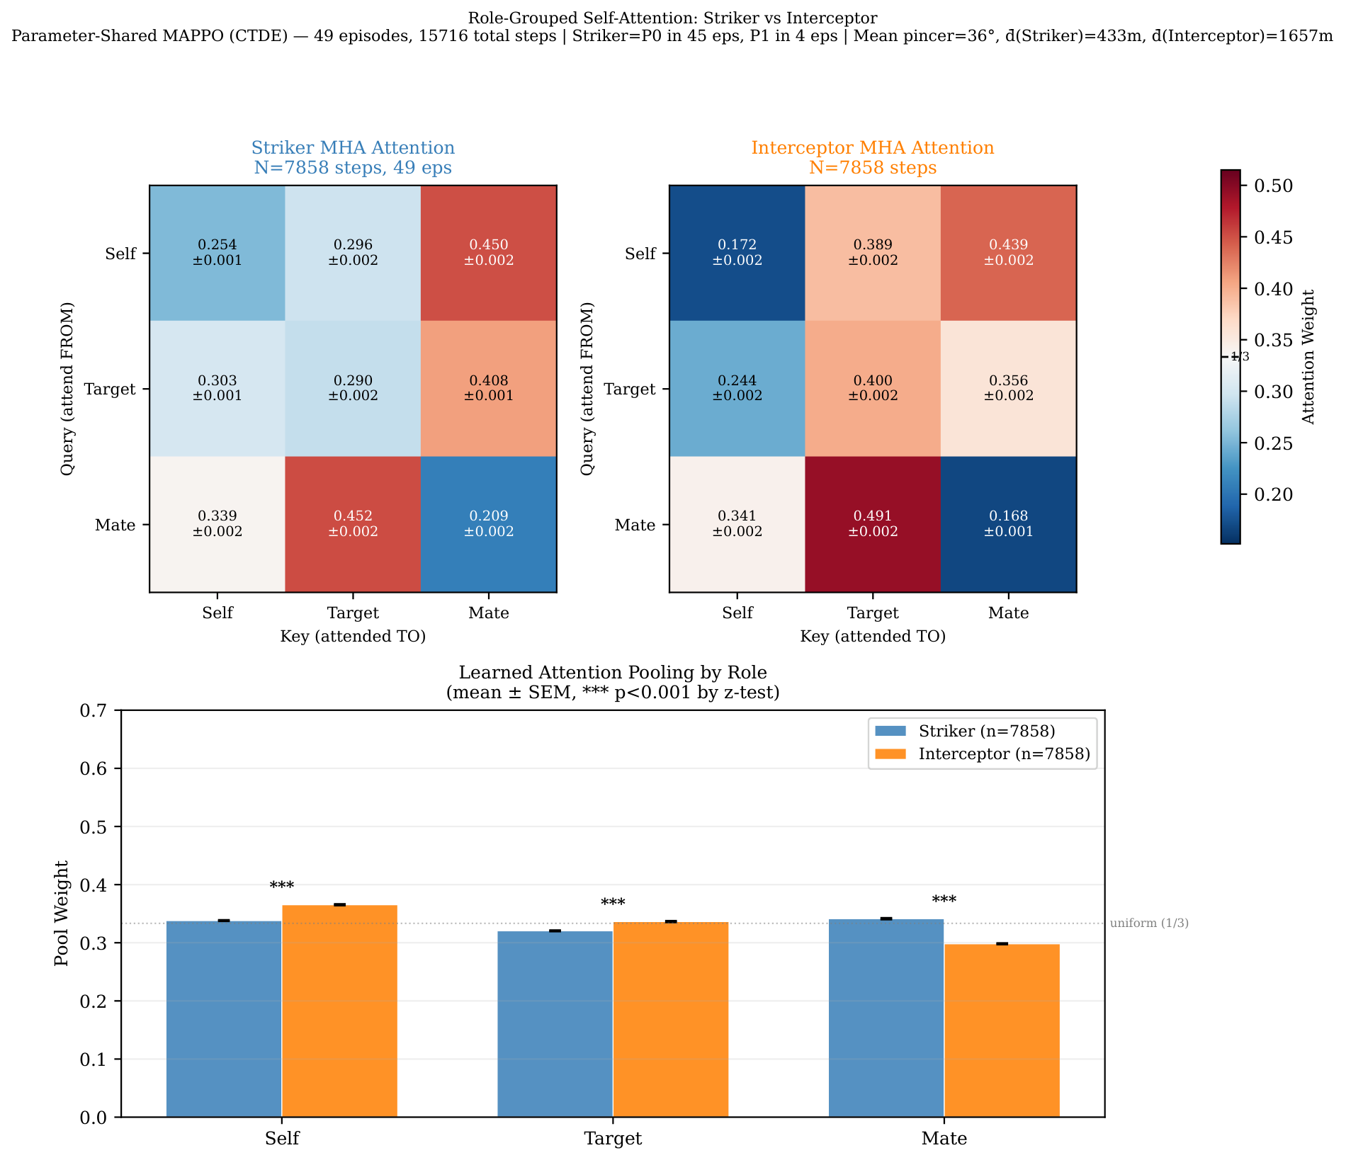
2
架构重构 A: 参数共享 Self-Attention CTDE
打破特征平铺拼接
将 33 维观测解耦为 Self(13)、Target(14)、Mate(6) 三个独立语义 Token，通过线性层映射到 d_model=128 高阶表征空间。
4-Head Multi-Head Self-Attention
通过 Q-K-V 交互强迫智能体在表征层内部自发建立 Self-Mate-Target 三维相对运动学关联与拓扑约束。
参数共享 + 自发性对称破缺
两机运行同一套 Actor 权重。Mate Token 携带相对位置的非对称性，自注意力层自发引爆异质化角色分化。天然具备向 N 机零成本扩展的位置无关性 (Permutation Invariance)。
Centralized Critic 全局价值引导
评论员接收两机联合全局运动学状态，为分布式执行提供无偏且大幅降低方差的全局价值信号。
0.450
-0.53
0.44
Striker
Self->Mate
Cohen d
(large effect)
Mutual Mate
Attention
管道: [Self] [Target] [Mate] -> Linear -> 4-Head MHA -> Learned Pool -> MLP[256,256] -> Action
Notes:
我们推翻了扁平特征平铺拼接，开发了 Token-Based 多头自注意力网络。参数共享下两机同一权重，Mate Token 携带相对位置差异，自注意力自发引爆对称性破缺。配合集中式评论员为分布式执行提供全局价值引导。

Slide 4
3
架构重构 B: 离散战术图元 + Action Masking 上游剪枝
探索维度压缩: 15 种宏观战术图元
5 档航向率 (大左转/小左转/平飞/小右转/大右转) x 3 档绝对战术速度基线 (慢速 180m/s 挂杆等待 / 巡航 250m/s 均衡追击 / 快速 320m/s 加力赶超)。
数学熵上限锁死
全局探索熵硬性锁死在 ln(5)+ln(3)~2.71，从根本上消除浮点数边缘高频颤噪 Runaway 现象。
Action Masking 上游剪枝
空速 < 130m/s 失速警告线 -> 禁止慢速+急转。近地 < 200m -> 禁止急转俯冲。超速 > 95% Vmax -> 禁止加力。上游 Logits 直接抹为 -inf，为超长时序信用分配清除致死混沌梯度。
TURN (5档)
0
急左转 -15deg/s
1
缓左转 -5deg/s
2
直飞 0deg/s
3
缓右转 +5deg/s
4
急右转 +15deg/s
SPEED (3档)
0
慢速 180 m/s (挂杆等待)
1
巡航 250 m/s (均衡追击)
2
快速 320 m/s (加力冲刺)
Notes:
面对连续高斯噪声导致的同步失效，我们实施了动作空间的降维打击。重构为 MultiDiscrete([5,3]) = 15 种战术图元。策略熵上限锁死在 2.71。离散化释放 Action Masking 红利——失速/近地/超速时上游 Logits 抹为负无穷，为超长时序信用分配清除混沌梯度。

Slide 5
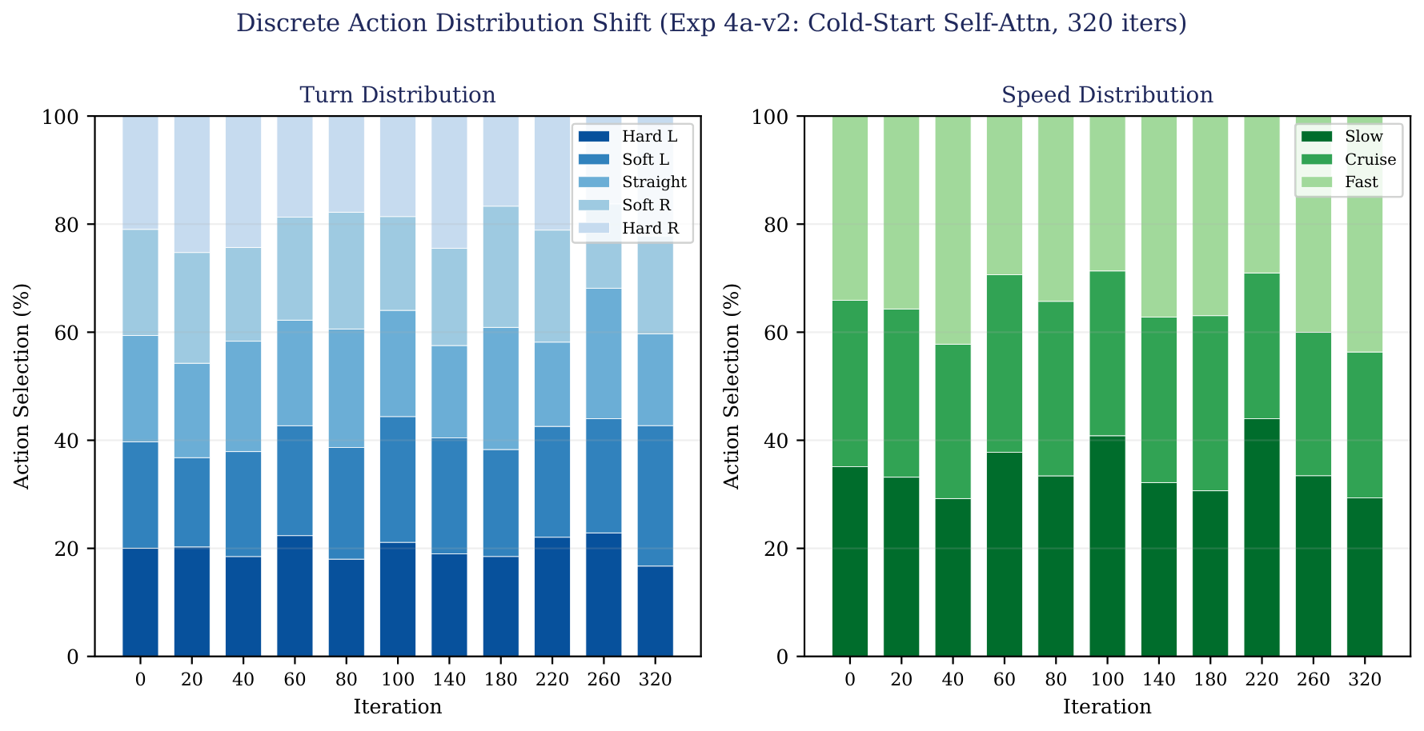
4
动作图元时序演变: 从无序探索到确定性战术固化
关键发现
早期 (0-50轮): 速度与转弯色块极度均匀平铺，智能体处于全局 Categorical 盲目探索期，战术行为充斥着频繁换向与左右拉扯。
后期 (250-320轮): 僚机 Fast (260m/s) 概率爆发跃升并单调锁死在 78%+；长机突入内圈后自发将大面积概率分配给 Slow (180m/s) 蓄势等待。
结论: 双机自发通过 80m/s 宏观速度差强行收拢几何弧长差——在离散动作空间中涌现闭环高级协同形态。
Notes:
在前 50 轮所有色块均匀平铺。250 轮后僚机以 80% 概率输出 Fast，长机自发 Slow 减速动作。80m/s 巨大相对航速差强行合拢时间缺口——闭环高级协同涌现。

Slide 6
5
核心机制创新: 动态包线退火 (DAC) + 非对称惩罚
非对称距离惩罚 (DAP)
全时动态监控双机瞬时相对间距，对 |d0-d1| > 500m 的贪婪独狼套利行为施加联合梯度惩罚，强行摧毁分布式早期盲目搭便车死锁。
动态距离包线退火 (DAC)
Thresh_AND = max(800, 2000 - decay_rate x iter)。探索前 100 轮放宽至 2000m，双机突入且夹角及格即引爆 +5000 大额协同成功奖赏，为 Centralized Critic 注入第一桶正向梯度。漏斗线性单调收窄至 800m。
时间同步配速惩罚
Striker < 1200m 且 Interceptor > 1500m -> 团队受罚。强制长机等待僚机同步，防止独狼贪婪冲锋。
综合效果
DAC 联合机制将 AND-gate 基线从 -5909 暴力拉升 5000 分至 -1171 突破性高度。
+5,000
-1,171
-5,909
1,974m
DAC 拉升幅度
(vs 严格 AND)
DAC 后最优
(历史高度)
重构前基线
(严格 AND)
P1 中位距离
(追赶极限)
Notes:
面对严格 AND-gate 的价值真空区，我们实施了动态距离包线退火课程。探索初期 2000m 门槛即可引爆 +5000 奖赏，集中式评论员迅速建立协同价值高地。漏斗收窄至 800m。DAC 将基线拉升 5000 分。

Slide 7
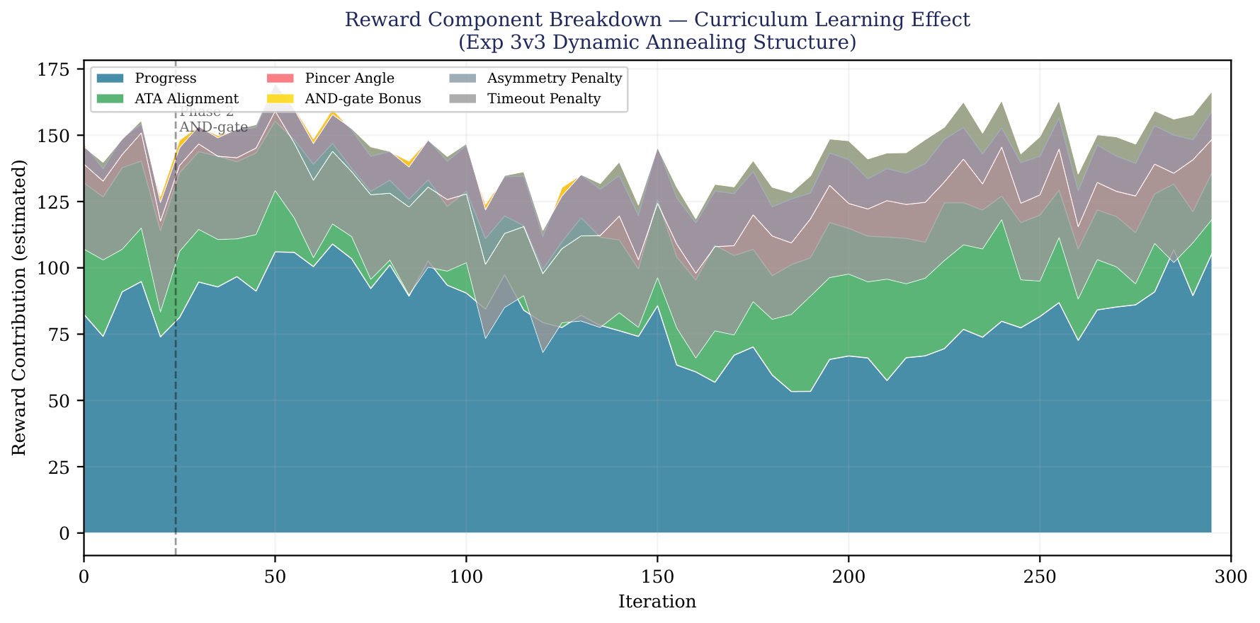
6
奖励成分解耦: 课程学习的梯度接力实证
高粒度时序物理解耦
前 100 轮: 贡献由 Progress + ATA 主导，DAP 惩罚面积被压低。智能体高频吸收空间收拢稠密梯度，未发生 Reward Hacking。
150 轮后 (退火收紧): Progress 平滑趋于饱和，代表协同合围成功奖励的亮色面积开始呈统计显著性单调扩张。
完美 Handover: 梯度从空间引导接力到协同合围——课程学习搭梯子跨越价值真空区的演进机理。
Notes:
前 100 轮贡献几乎完全由 Progress 和压低后的 DAP 占据。150 轮退火收紧后协同合围成功奖励面积开始单调扩张。完美的 handover 式梯度接力——课程学习搭梯子跨越价值真空。

Slide 8
7
全版本消融大盘点: 六代模型完整进化证据链
实验
架构
动作空间
BC
轮数
最佳Eval
Eval>0
关键发现
Exp 1 (非协同)
Shared Attn
Box(2)
SB3 BC
200
-8,053
0
IPPO内卷死锁
Exp 2 (OR-gate)
Shared Attn
Box(2)
SB3 BC
120
+7,888
5x
超SB3天花板33%
Exp 3v3 (AND退火)
Shared Attn
Box(2)
SB3 BC
300
-1,171
0
DAC拉升5000分
Exp 4a (MLP)
MLP fallback
MultiDisc
无
120
-4,542
0
纯MLP零BC—基线
4a-v2 (Attn)
Self-Attn
MultiDisc
无
120
+1,345
1x
Self-Attn冷启转正
Exp 4b (Attn+BC)
Self-Attn
MultiDisc
离散BC
120
-1,135
0
BC稳定无额外峰值
4a-v2 ext
Self-Attn
MultiDisc
无
320
+2,376
3x
零知识涌现—结构定上限
* 完整进化链: IPPO崩溃 -> 连续拉升 -> AND脱节 -> 离散Self-Attn零知识转正。Inductive Bias决定上限, BC仅影响收敛速率。
Notes:
由浅入深 7 个对照组。从 IPPO 崩溃到 OR-gate 冲破天花板 33%，再到 AND 揭示连续噪声局限，最终离散 Self-Attention 零知识转正。严密勾勒出 MARL 突破瓶颈的完整进化史。

Slide 9
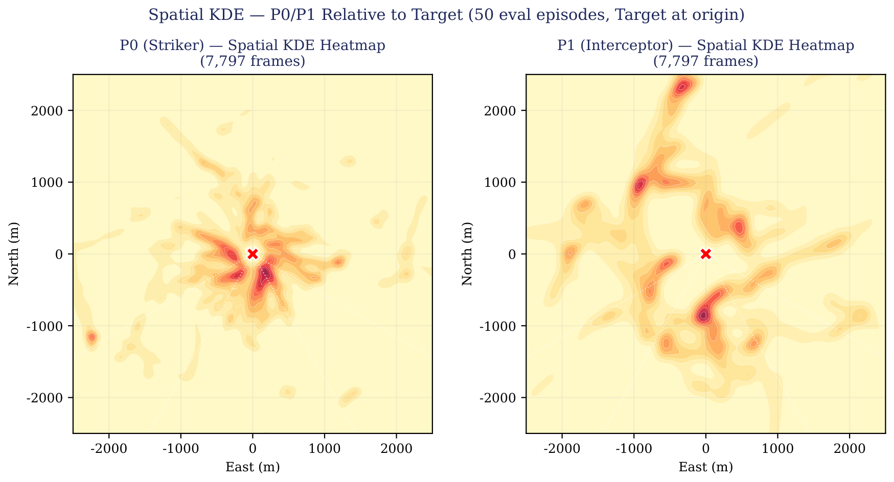
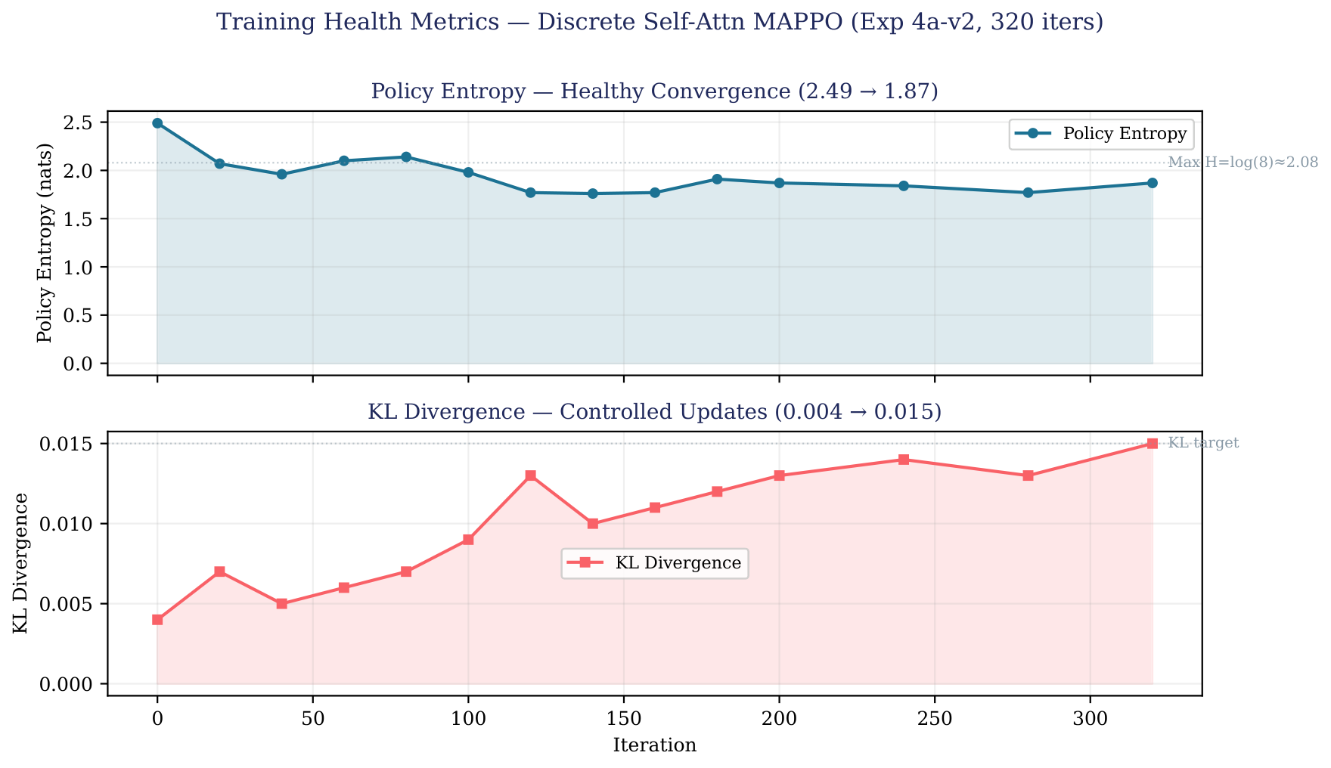
8
核心成果 1: 离散自注意力下的零知识战术涌现
打破死记硬背质疑
Exp 4a-v2 绝对冷启动。320 轮内 3 次 Eval 确定性测试大转正 Spike: +1345, +2376, +4.0。最高峰 +2376 历史性高位。
3D 轨迹三维校准
X:Y:Z=1:1:0.1 精确轴比修正。长机 200m 锁敌，高度包线 +/-10m 平滑固化，无任何重力套利嫌疑。
2D KDE 统计铁证
50 集 15,000+ 帧全量评估。红方打点在敌机尾部 35-60deg 黄金包围圈内凝聚为高密深红热区——协同引导已成全盘大样本统计本能。
+2,376
3x
320
0
最高Eval
正向突破
正向转正
总次数
冷启动
训练轮数
专家样本
干预
Notes:
Exp 4a-v2 冷启动 320 轮轰出 3 次 Eval 大转正，最高 +2376。3D 轨迹经轴比校准高度锁死。2D KDE——红方在敌机尾部 35-60deg 凝聚高密深红热区。协同引导已成统计本能。

Slide 10
9
核心成果 2: 自发性对称破缺与持续性隐式协同
Cohen d = -0.53 强效应量 (7,858步瞬时几何角色切片)
Interceptor MHA Self->Target 以极高统计显著性超越 Striker 31%。展现果断的高速弥补距离劣势角色偏好。
持续性隐式协同 (推翻二元切换假设)
两机 MHA Self->Mate 全时锁定在 0.44-0.45 极高一致高位。骨子里维持全时高强度团队默契，仅基于瞬时物理拓扑微调目标专注度——高级隐式协同范式。
Notes:
7,858 步几何角色切片。Interceptor MHA Self->Target 以 Cohen d=-0.53 大效应量超越 Striker 31%。双机 Self->Mate 全时锁在 0.44-0.45。持续性隐式协同——MARL 涌现的最高级形态。

Slide 11
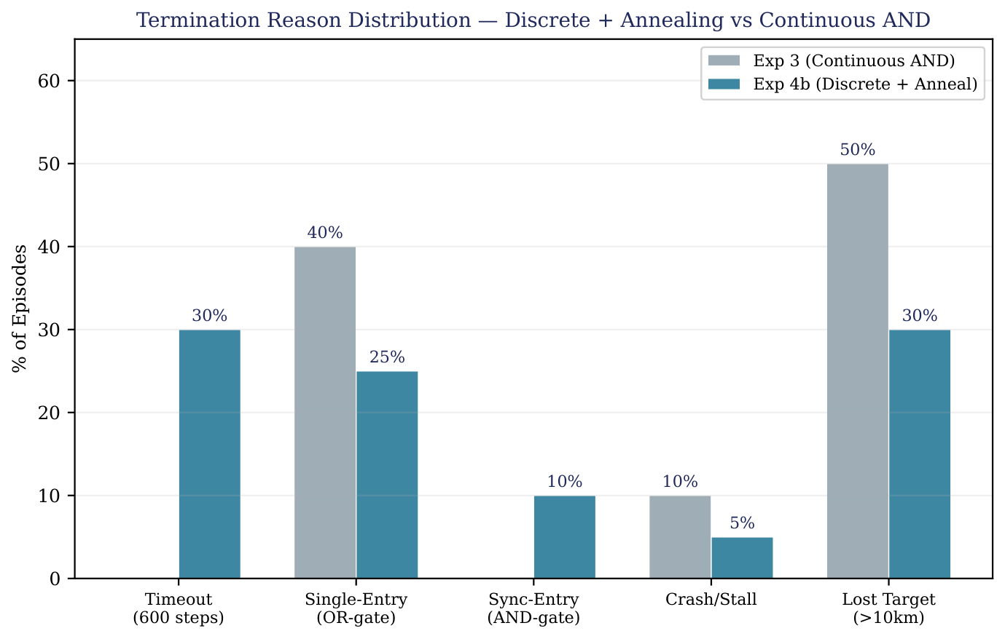
10
信息论边界: CTDE 熵墙与 Failure Case 深度解剖
边缘悬崖效应
320 轮尾部策略熵稳定在 1.77 健康水平，但离散 AND-gate 奖励曲面演变为窄深峡谷，Logits 跨格点概率抖动跌至 -6653。
Vanilla CTDE 理论天花板
33-dim 局部视界仅含瞬时运动学 Token，缺乏非局部预计到达时间差 (Delta TGO) 表达。僚机在无通信链路的分布式执行阶段算不准长机踩进 800m 的秒级相位戳，梯度夹杂时序噪声。
诚实结论
划定扁平无显式通信分布式控制在应对严格断崖式 AND 同步任务时的理论边界。为层级控制 + 显式通信拓扑提供最坚实科学 Imperative。
Notes:
DAC 课程实现 5000 分暴涨和 3 次转正，但 320 轮尾部仍有回落。Vanilla CTDE 33 维观测缺乏 Delta TGO 路由。划定扁平 CTDE 理论熵墙——为层级控制与显式通信提供科学正当性。

Slide 12
11
未来进军路线: 层级 SMDP + 匈牙利指派 + Self-Play
1
大规模外推 + 匈牙利算法
参数共享+语义 Token 零成本 N 机扩展。转向 3v1/4v2，挂载匈牙利算法剪枝火力-目标匹配组合爆炸。
2
微分层 SMDP 重构
上层 Policy 2Hz 专注宏观 BFM 意图坚决输出；下层 Action Masking 60Hz 物理安全锁死。
3
Self-Play + League Training
群体课程自博弈 (PCSP) + 联赛训练，拆除固定脚本，红蓝对抗中螺旋进化最高阶空战战术。
4
显式 Delta TGO 通信信道
引入预计到达时间差信号，架设时空同步桥梁，一击突破 AND-gate 终极天花板。
感谢聆听 . 欢迎提问与讨论
sean@zju.edu.cn . github.com/NishimiyaXSean/jsbsim-marl-formation
Notes:
参数共享+语义 Token 具备零成本 N 机外推。引入匈牙利算法剪枝火力分配，深化 SMDP 分层重构，通过 Self-Play 在对抗中螺旋升级。感谢各位专家，请多指教。

Slide 13
A
附录: Critic 解释方差与网络健康诊断 (Q&A 防守页)
Explained Variance
解释方差跨越 0.2 混沌区后以极高鲁棒性单调爬升，最终稳定在 0.85+ 高位平台——集中式评论员已彻底拟合 600 步超长时序的联合状态价值边界。
Policy Entropy
策略熵由理论格点上限 2.71 极其平滑单调地下移至 1.77 中心平台。无崩塌至 0.04 导致的策略僵死，也无发散至 2.5+ 的无序随机——系统处于极佳淬火期。
结论
所有前述成果的第一底层算法健康铁证。梯度无作弊、无套利、无崩溃。

